Slide 1
Guerra Fría: Conflictos bélicos e ideológicos
Matías Lira Vidal

Slide 2
¿Cuáles fueron los conceptos claves de la clase pasada?

Slide 3
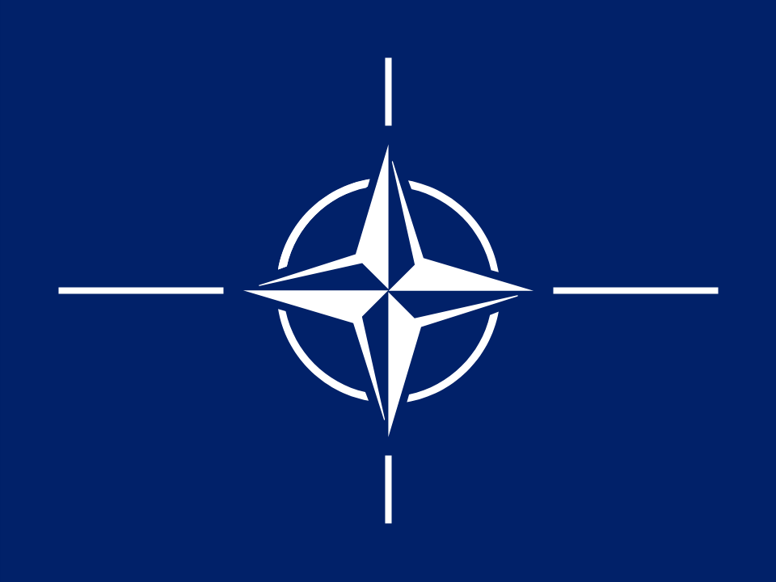
Organizaciones militares: OTAN (1949)
La organización del atlántico norte fue una institución militar fundada por Estados Unidos para la ayuda mutua entre los países de occidente.
Tenía el objetivo de frenar la influencia de la Unión Soviética, aun cuando su objetivo en papel era evitar conflictos bélicos

Slide 4
SEATO (1954)
La organización del Tratado del Sudeste Asiático fue una de tipo de defensa militar regional
Tenia el objetivo de frenar a la región del comunismo de la URSS y China
Estaban alineadas a la esfera norteamericana y tenían fuerzas militares en conjunto
Se disolvió luego de su inactividad en los conflictos regionales

Slide 5
Pacto de Varsovia (1955)
Fue un tratado de Amistad, Colaboración y Asistencia Mutua
Era un acuerdo militar firmado por los países del bloque del Este Europeo.
Se fundó para contrarrestar la amenaza de la OTAN y la RFA

Slide 6
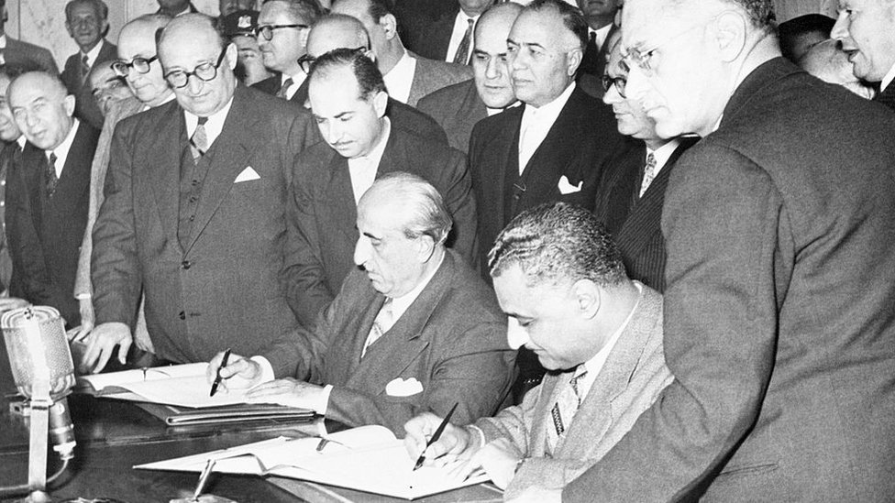
Pacto de Bagdad (1955)
Este pacto político nació para reducir la expansión de la unión soviética por los países del Medio Oriente
Se consideraron países no alineados, o sea, “ni chicha ni limoná”
Sin embargo, no tenía el afán militar que las mencionadas con anterioridad, lo cual no le dio un peso real
Esto se represento con los diferentes golpes de Estados y alineación con la URSS
En síntesis, fue un fracaso.

Slide 7
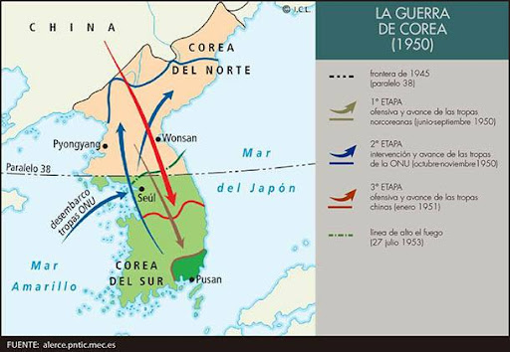
La guerra de Corea (1950-1953)
Tras la Segunda Guerra Mundial, Corea quedo dividido en dos partes:
Corea del norte: Zona controlada por el imperio japones, fue liberada por las fuerzas soviéticas que ayudaron a los comunistas. (Kim II-Sung)
Corea del Sur: Zona que fue tomada por Estados Unidos para detener el avance soviético, establecieron una política satélite. (Syngman Rhee)
!Ambos lideres coreanos lucharían por unificar Corea bajo su ideología!

Slide 8
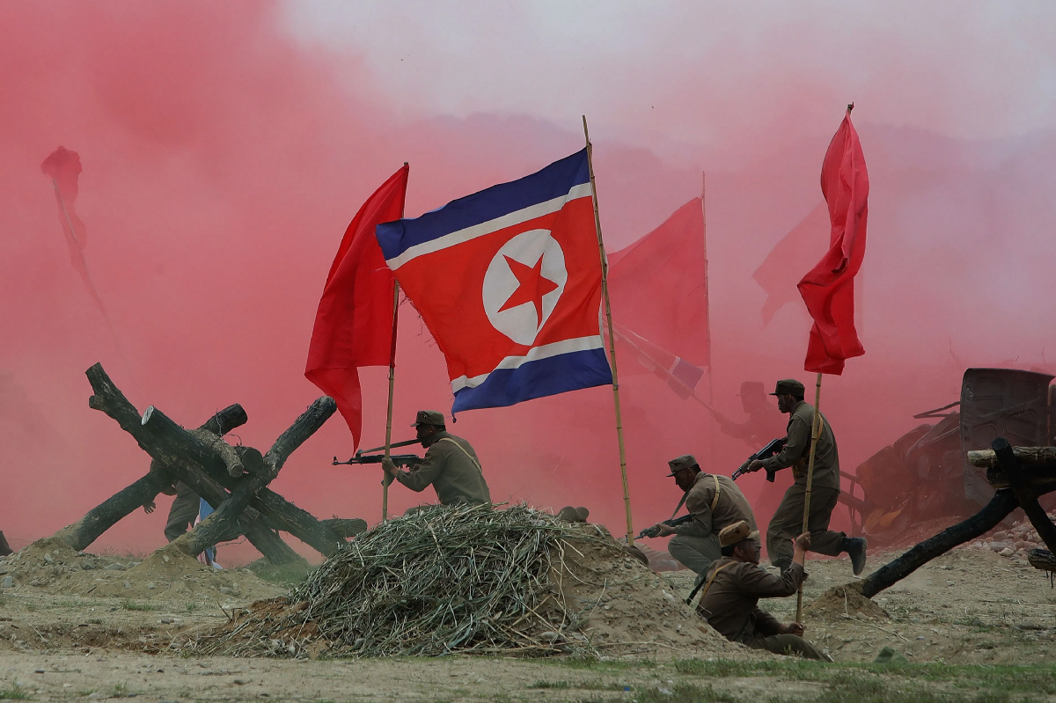
Avanzada Norcoreana:
El triunfo de la revolución comunista dio un vuelvo a la Unión Soviética, puesto que se veía en perdida de sus influencias en la zona asiática.
Impulsaron la invasión norcoreana dando su aprobación, como así tambien bajo una política de desestabilización de la figura de Corea del Sur.
Cruzaron el paralelo 38° y con un movimiento militar rápido arrasaron las fuerzas surcoreanas.

Slide 9
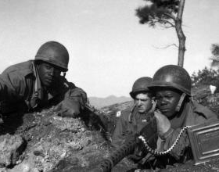
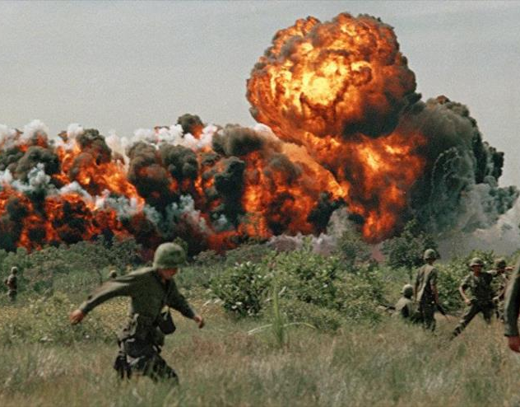
Héroe de película: Entrada de EE.UU
Estados Unidos pidió la entrada a la escena bajo el consejo de seguridad de la ONU.
No estuvo la presencia de la URSS porque se negaron a presentarse.
Bajo la comandancia de MacArthur, la fuerzas norteamericanas recuperaron todo el territorio ganado por Corea del Norte.

Slide 10
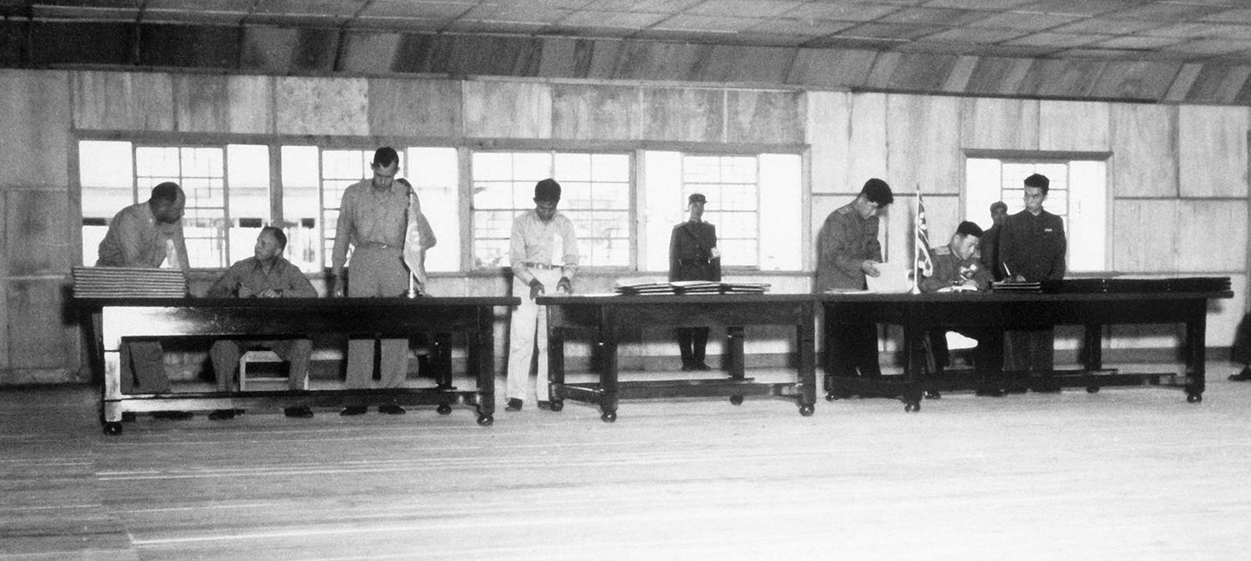
Ingreso de China: Empate militar
China, junto a la URSS, intervienen militarmente a favor de Corea del Norte
Esto hace que los EE.UU retrocedan y cedan la capital de Seúl, esto será un tira y afloja militar durante todo el conflicto.
Ante el empate de fuerzas, se firma el armisticio de Panmunjong en 1953 en donde se establece la división territorial en el paralelo 38°

Slide 11
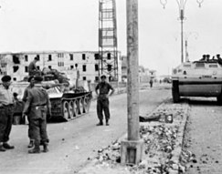
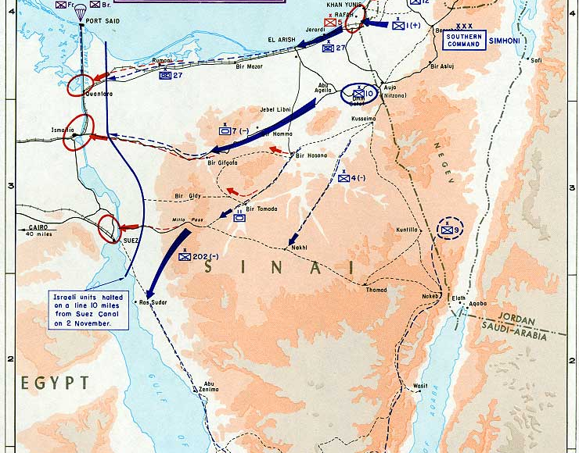
Conflicto de Suez
Francia, Inglaterra e Israel están en una coalición militar en contra de Egipto
Esto se da porque Egipto nacionaliza el canal de Suez, de sumo interés internacional por conectar occidente con oriente
Este conflicto termina por la presión internacional que planta Estados Unidos y la Unión Soviética sobre la coalición

Slide 12
Revolución Cubana: Antecedentes
Para antes de 1959, la isla de Cuba se conocía como el patio trasero de EE.UU
Siendo un Estado satélite, era dirigido por el dictador Fulgencio Batista que respondía a directrices estadounidenses.
Por ello, el M-26-7 respondió atacando los cuarteles militares de Santiago de Cuba, con la premisa que era un gobierno autoritario bajo las faldas de Estados Unidos.

Slide 13
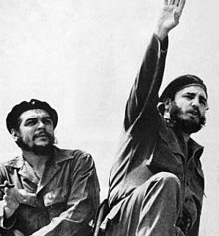
Explosión cubana: patria o muerte
Con un apoyo popular, junto al apoyo de la URSS, las fuerzas de Fidel Castro derrocan a Fulgencio Batista:
«Las represalias de las fuerzas represivas de Batista costaron la vida a numerosos presos políticos. Por cada bomba que estallaba, sacaban a dos presos de la cárcel y los ejecutaban de modo sumario. Una noche en Marianao, un barrio de La Habana, se repartieron los cuerpos de 98 presos políticos por las calles, acribillados de balas»
Con la victoria de la revolución, se implanta un régimen comunista bajo la figura de Fidel Castro.

Slide 14
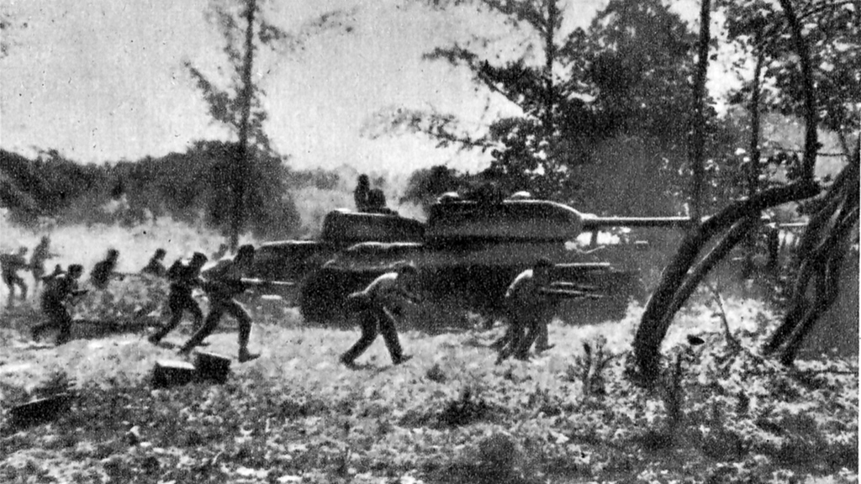
Miedo del socialismo: Bahía Cochinos
Estados Unidos, fiel anticomunista, no podía permitir que una isla a km de distancia fuera de tal ideología.
En 1961, la CIA + exiliados cubanos hicieron una invasión en la Bahía de Cochinos con el objetivo de instaurar el viejo orden social.
Sin embargo, las fuerzas castristas detuvieron el avance militar y fue una derrota vergonzosa para EE.UU
La revolución sigue y sigue!

Slide 15
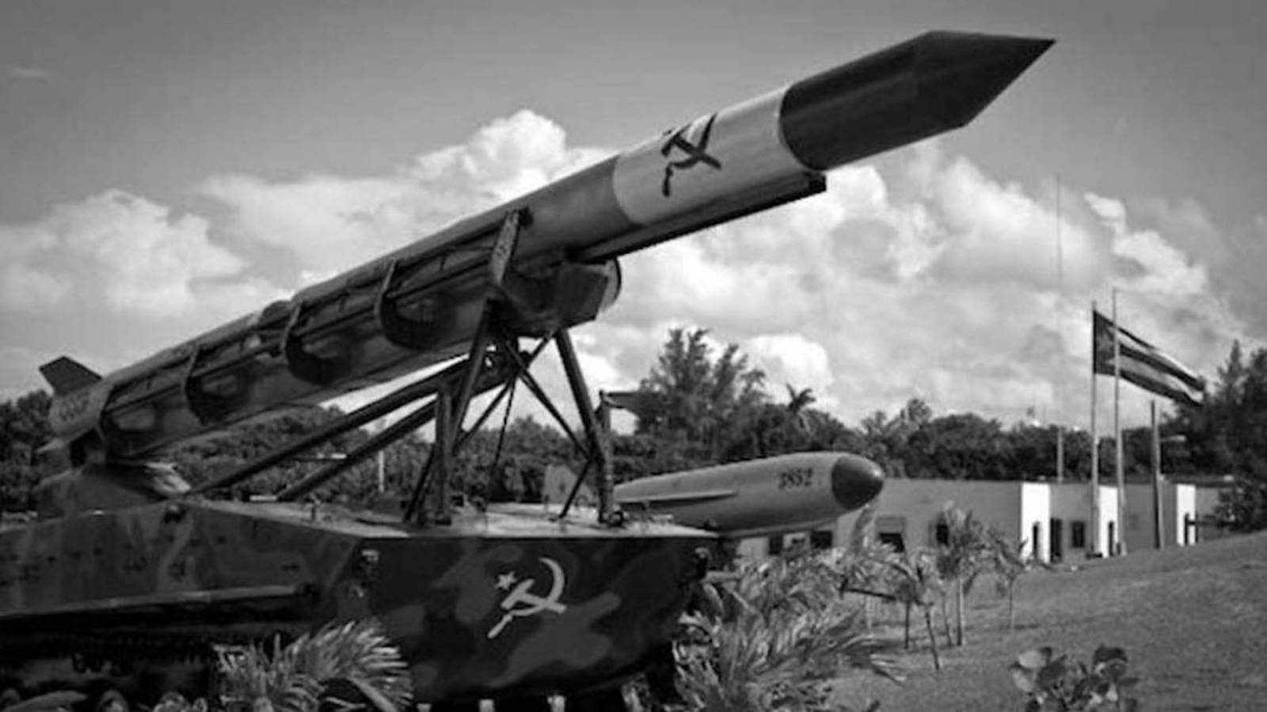
Crisis de los misiles de Cuba
Por la invasión de EE.UU a Cuba, los soviéticos estableció una fuerza militar estable en la isla que protegiera la isla y administra la instalación de armamento
Esto ultimo era por la realización de la operación Anádir

Slide 16
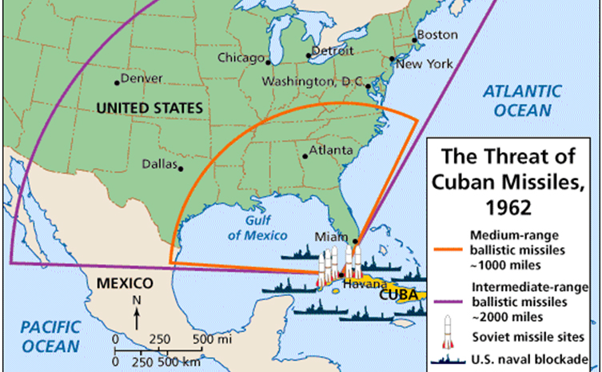
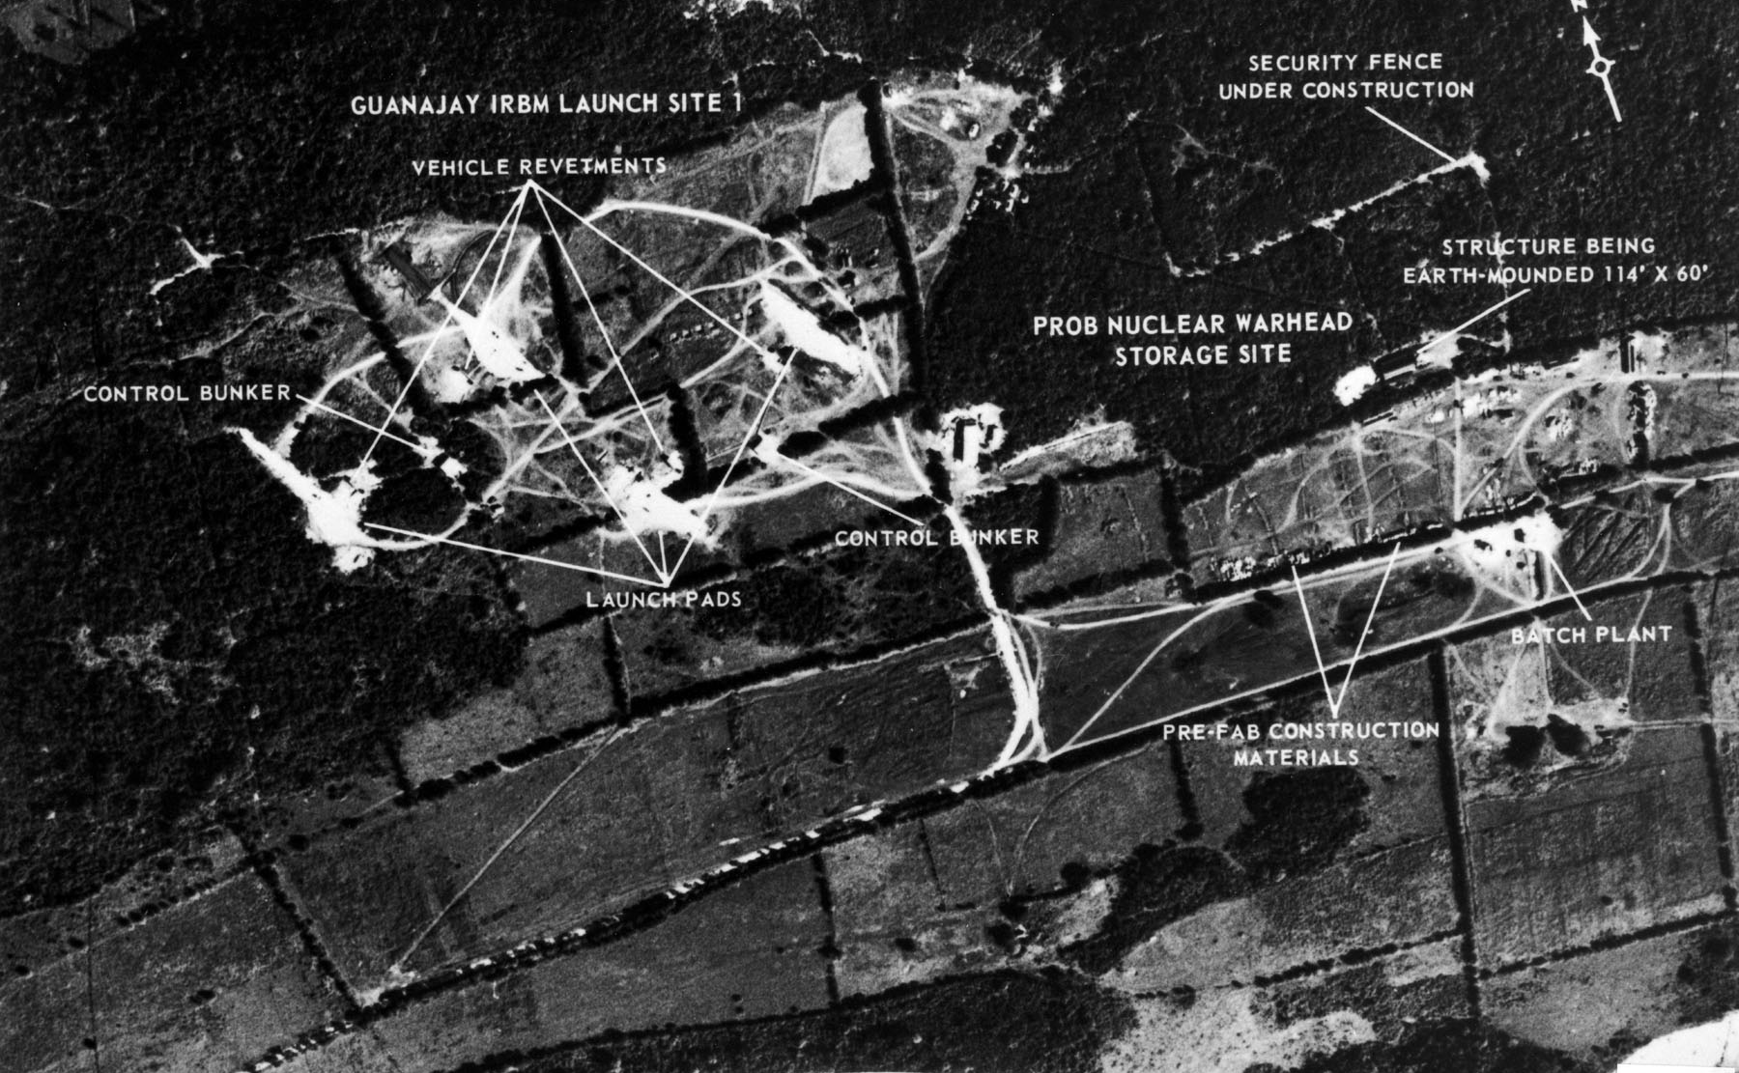
Espías… Comienzo del Armagedón
Aviones espías norteamericanos vieron bases militares con misiles balísticos apuntando hacía territorio de EE.UU
J.F. Kennedy realiza el cierre naval total de la Isla hasta que desmantelen los misiles

Slide 17
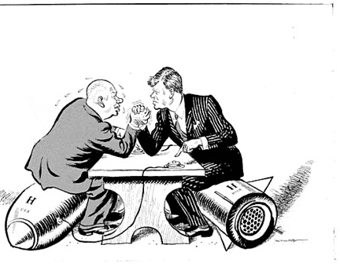
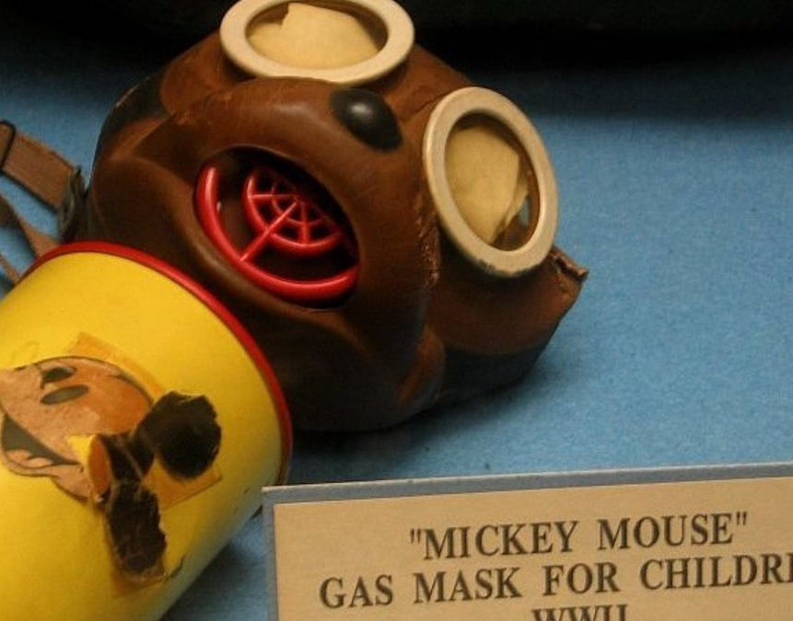
Conflicto y final: Pases amargas
Aquí nace el teléfono rojo, línea de comunicación directa entre la casa blanca y el kremlin.
Kennedy y Jrushchov dialogaron para no comenzar un conflicto nuclear a escala planetaria
Finaliza con que desmantelarían los misiles de Cuba y la retirada de misiles en territorio Turco por parte de Estados Unidos, el mundo dio un respiro
Sin embargo, Cuba ve esto como una traición y rompe relaciones con la URSS

Slide 18
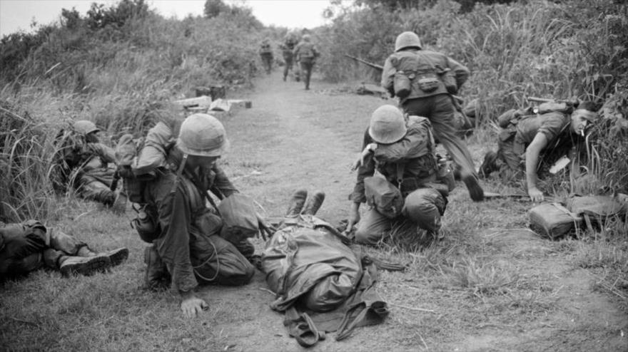
La guerra de Vietnam (1964-1975)
Esta inicia por el intento de derrocamiento del gobierno survietnamita por parte de las guerrillas comunistas
Vietnam del Sur: apoyada por Estados Unidos y 40 países más
Vietnam del Norte: Apoyada por Unión Soviética y China.

Slide 19
La teoría del dominó

Slide 20
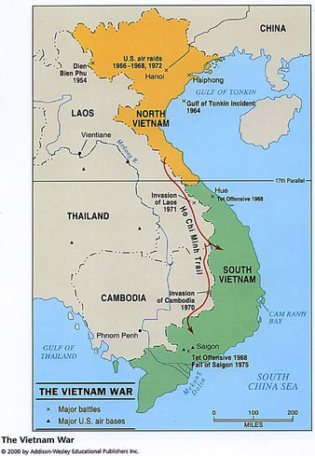
Guerra y muerte
Bajo la figura del “vietcong”, empezaron los ataques y avance hacia Vietnam del Sur.
Ho Chi Min se hizo de una gran popularidad por sus estrategias y demagogia
Fue un conflicto muy cruel por parte de los dos bandos

Slide 21
Victoria y Humillación
Con la presión nacional e internacional, Estados Unidos no ve frutos en su intervención en campo ajeno
Las guerrillas del Vietcong peleaban en su territorio, aprovechando su geografía y ventajas.
En 1969, Nixon anuncia la retirada de 25 mil hombres en Agosto y en Diciembre anuncio la retirada de 65 mil hombres.
En 1975, Vietnam se unifica y se crea la Republica Socialista de Vietnam .

Slide 22
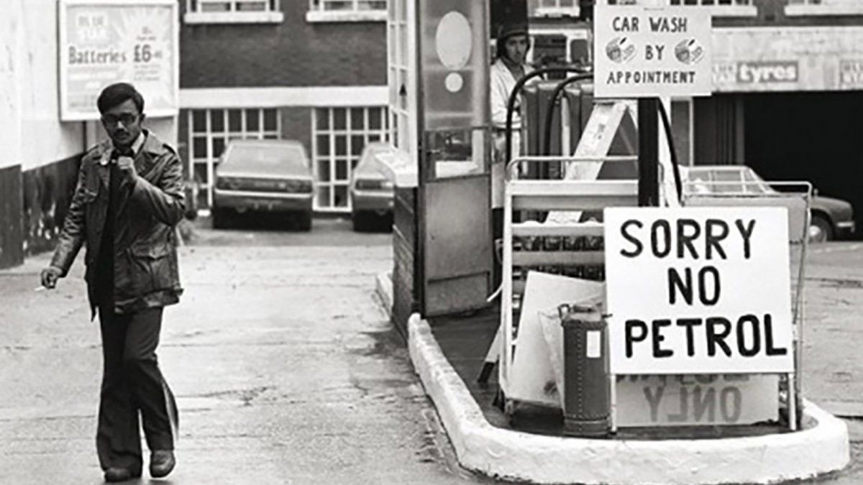
La crisis del Petróleo de 1973
Nació de la reacción de la OPEP al apoyo occidental y estadounidense a Israel
Esto precipitó un brusco ascenso del precio del petróleo que desestabilizó totalmente la economía internacional.
El precio del crudo se cuadruplicó de octubre a diciembre de 1973, incluso los países árabes establecieron un embargo de petróleo contra EE.UU. u Holanda

Slide 23
Golpe energético a EE.UU
La dependencia casi absoluta de la economía en el petróleo, y especialmente del abastecido por los países del Medio Oriente hizo que Estados Unidos le doliera económicamente mucho.
Esto se vería reflejado en la intervención militar de muchos países del medio oriente como “democratización”

